Slide 1


Муниципальное казённое дошкольное
образовательное учреждение
Детский сад № 66 «Аистёнок»
Проект:
Предметно-развивающая среда в группе старшего дошкольного возраста детей с ЗПР.
Воспитатели:
Радостева Ю.С.
Долгина И.Ф.

Slide 2
Развивающая среда образовательного учреждения – источник становления субъектного опыта ребенка

Slide 3
Развивающая среда и процесс развития ребенка – единая система, элементы которой находятся в постоянном взаимодействии.

Slide 4
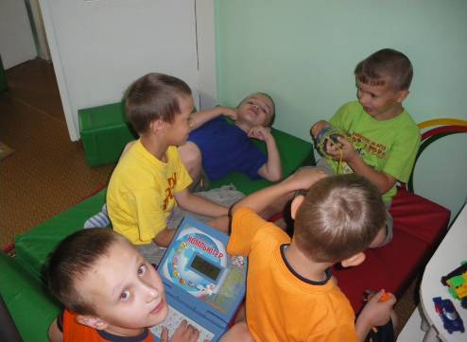
Развивающая среда должна удовлетворять потребности
в общении;
в движении;
в познании.

Slide 5
Основными характеристиками предметной среды для дошкольников являются
разнообразие: наличие всевозможного игрового и дидактического материала;
доступность: расположение материала в поле зрения ребенка;
зонирование: организация предметной среды

Slide 6




Участники организации развивающей среды

Slide 7
Вид проекта:
Информационно – практико-ориентированный.
Цель:
Создание предметно-развивающей среды в группе для детей старшего дошкольного возраста

Slide 8

Создать совместно с детьми предметно-пространственную среду;
Развивать любые проявления самости дошкольников:
Самостоятельность;
Самоорганизацию;
Самооценку;
Самоконтроль;
Самопознание;
Самовыражение;
Обеспечить оптимальное вхождение детей в общественную жизнь

Slide 9
Этапы реализации проекта предметно-развивающей среды в старшей группе:
Сбор и уточнение информации;
Анализ проблемы;
Обсуждение альтернатив;
Выбор оптимального варианта;
Уточнение планов деятельности;
Подготовка к защите;
Защита проекта.

Slide 10
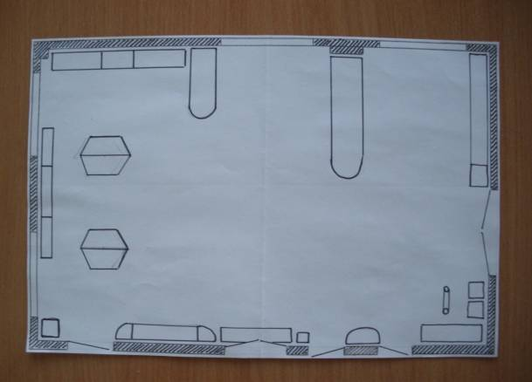
План- схема группы

Slide 11
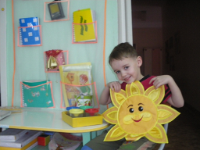
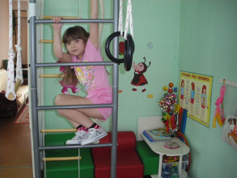
Название центров:
Центр эмоционального
благополучия «Солнышко»
Центр физической культуры
«Звонкий мяч»

Slide 12
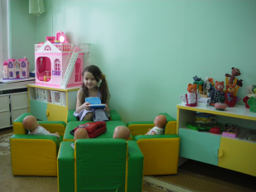
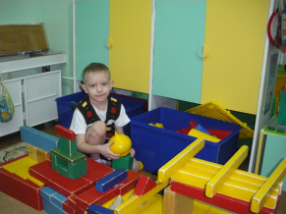
Игровой центр
«Игротека»
Центр моторного конструирования «Самоделкин»

Slide 13
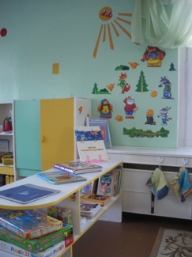
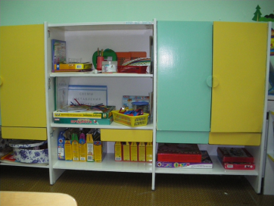
Наша библиотека
«Здравствуй, книжка»
Центр «Хочу все знать»

Slide 14
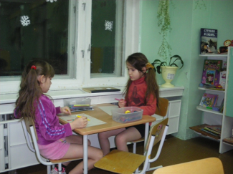
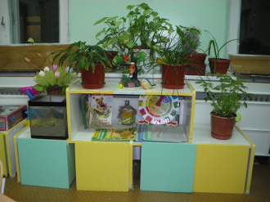
Центр художественного творчества «Радуга»
Центр науки и природы «Мы познаем мир»

Slide 15
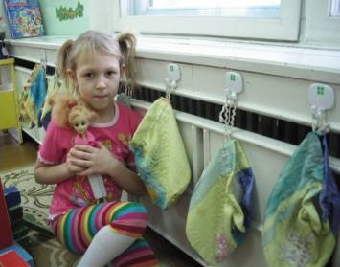
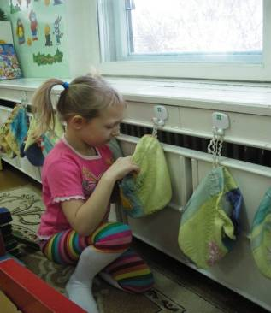
«Мой секретик»

Slide 16
Методические пособия
«Программа воспитания и обучения в детском саду»/ под ред. М.А Васильевой
Подготовка к школе детей с ЗПР / Под ред. С.Г.Шевченко
Развитие элементарных математических представлений/ И.А.Морозова, М.А.Пушкарева
Ознакомление с окружающим миром/ И.А.Морозова, М.А.Пушкарева
Подготовка к обучению грамоте и развитие речевого восприятия/ И.А.Морозова, М.А.Пушкарева
Изобразительная деятельность в д/с/ И.А.Лыкова
Развивайте у дошкольников творчество/Т.Г.Казакова
Занятия по изобразительной деятельности/Т.С.Комарова
Развивающие прогулки для детей/ Г.В.Лаптева

Slide 17
Игры и наглядно-дидактические пособия
Умные числа, Справа-слева, сверху-внизу, Сложи узор, Игры в кармашках, Забавные ребусы, Счеты, Говорящая азбука, Изучаем слоги, Спрятанные слова, Смекалочка, Азбука, Игры серии «Изучаем, играем», Игры на мелкую моторику, Компьютеры, Строительный материал (крупный, мелкий), Набор исследователя, Игры на правила дорожного движения, Спортивный инвентарь, Пальчиковый и перчаточный театр и т.д.

Slide 18
Наши перспективы
Вовлечение родителей в создание развивающей среды группы
Пополнение методической литературы, дидактических игр и пособий

Slide 19
Благодарим за внимание!

